Slide 1









CHÀO MỪNG CÁC CON
ĐẾN VỚI TIẾT HỌC
TIẾNG VIỆT

Slide 2

3
MÁI TRƯỜNG MẾN YÊU
Bài
1
TÔI ĐI HỌC
TIẾT 3 + 4

Slide 3
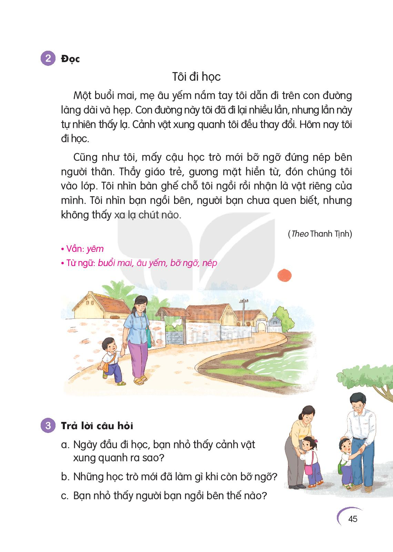
Tôi đi học

Slide 4
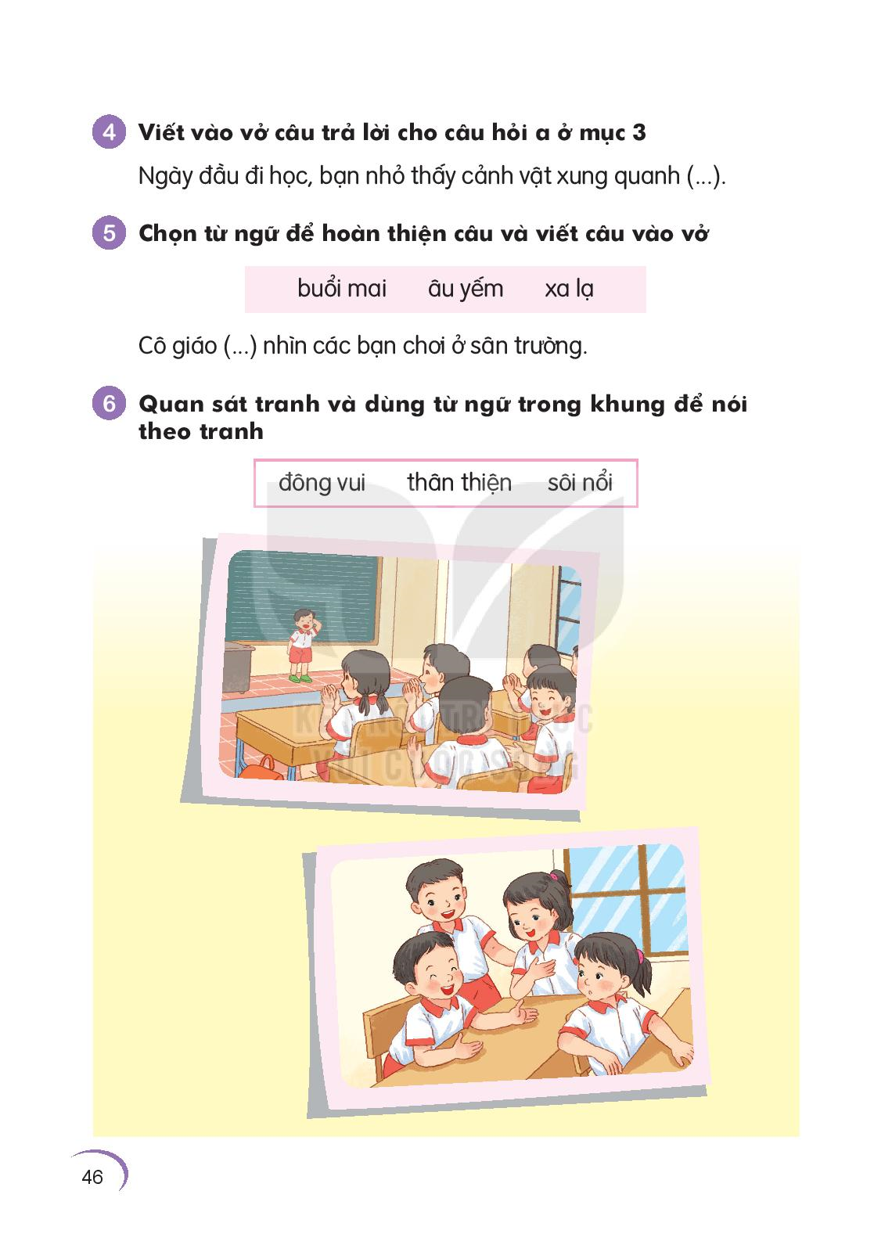
5.Chọn từ ngữ để hoàn thiện câu và viết vào vở
âu yếm
Cô giáo …………. nhìn các bạn chơi ở sân trường.
Notes:
GV cho hs chọn từ. HS chọn vào từ nào thì GV nhấp vào từ đó. Nhấp đúng từ ‘lo lắng” thì nó sẽ di chuyển về chỗ trống. Sau đó enter là câu mẫu viết vở sẽ xuất hiện

Slide 5
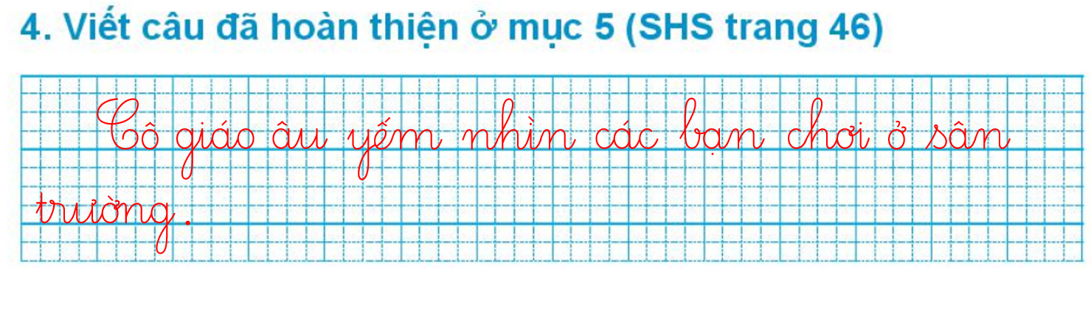
Notes:
HS viết vở Tập viết.

Slide 6

6. Quan sát tranh và dùng từ ngữ trong khung để nói theo tranh

Slide 7
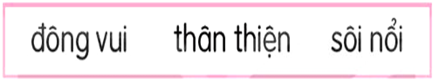
Ngày đầu quay lại trường học, lớp em rất đông vui.
Các bạn nói chuyện với nhau thân thiện.
Các bạn trao đổi bài sôi nổi.

Slide 8
Thư giãn

Slide 9
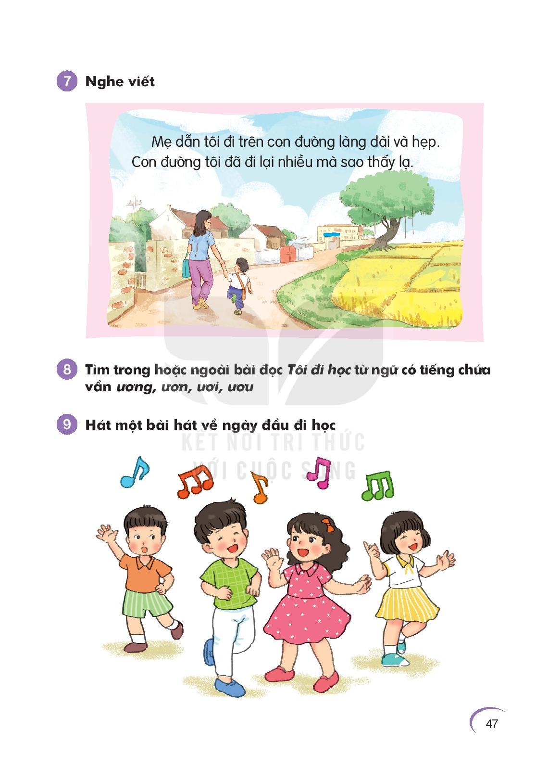
7. Nghe viết
Em hãy tìm từ dễ viết lẫn trong bài.
Khi viết chữ đầu đoạn, ta lưu ý gì?
Những chữ nào viết hoa? Vì sao?

Slide 10
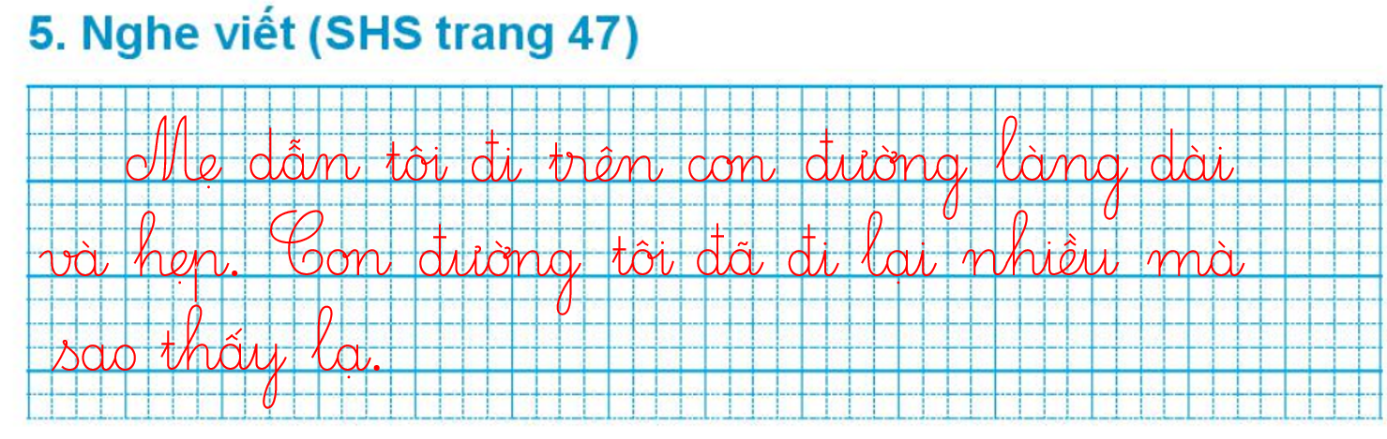
Notes:
GV chiếu cho HS xem cách trình bày trước, sau đó nhấn tắt màn hình rồi đọc cho hs viết.

Slide 11
8. Tìm trong và ngoài bài đọc Tôi đi học từ ngữ có tiếng chứa vần ương, ươn, ươi, ươu.
ương :
đường làng, gương mặt, trường học
ươn :
khu vườn, tàu lượn, sườn núi
ươi :
người thân, cười tươi, quả bưởi.
ươu :
chim khướu, bầu rượu, bướu cổ

Slide 12
9. Hát một bài hát về ngày đầu đi học
Notes:
Gọi HS hát

Slide 13



Slide 14

TẠM BIỆT VÀ HẸN GẶP LẠI CÁC CON!

